Slide 1
つがる市 健康づくり講座
実施報告
弘前支店 土谷 武弘

Slide 2
イベント詳細
つがる市 健康づくり講座
身近な人を守るために知っておきたい気分障害のこと
～ゲートキーパーとしての第一歩～
日程：2025年9月16日(火)14：00～15：30
場所：つがる市健康づくりセンター
役割：司会進行、演者の手配・謝礼
ブースの設置(トイメディカルサンプル配布）
演者：宮﨑健祐先生(弘前愛成会病院）
要綱：つがる市共催
参加：土谷、山崎所長、葛西主事、豊澤係長、岩谷係長
福地次長(青森支店）、三浦さん(エマージング部)
他団体：森永乳業、明治安田生命

Slide 3
イベントレポート
つがる市 健康づくり講座
身近な人を守るために知っておきたい気分障害のこと
～ゲートキーパーとしての第一歩～
自殺志願者の最後の砦と成り得るゲートキーパーの役割について
病態を具体的症例を示しながら説明いただき
「話を聞く」大切さに加え「聞き手の心身状態」にも注意が必要とお話しいただく
平日にもかかわらず市民６０名が参加
途中、先生の提案により着席した隣通しで「最近会ったちょっと嫌なこと」を
話し合うロールプレーを実施
最初は知らない人通しで戸惑っていたが、徐々に盛り上がりを見せ最終的には
収拾がつかなくなるほどに
目に見えない心の病にどのように対峙していくか
来場いただいた市民の皆様に伝えることができ地域医療に貢献できたと考える

Slide 4


案内用チラシ
表
裏

Slide 5
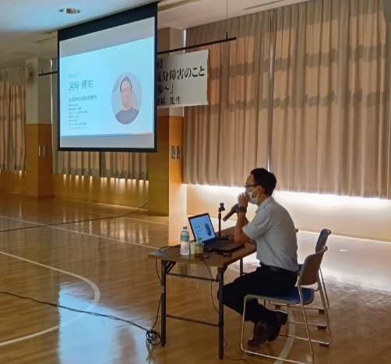
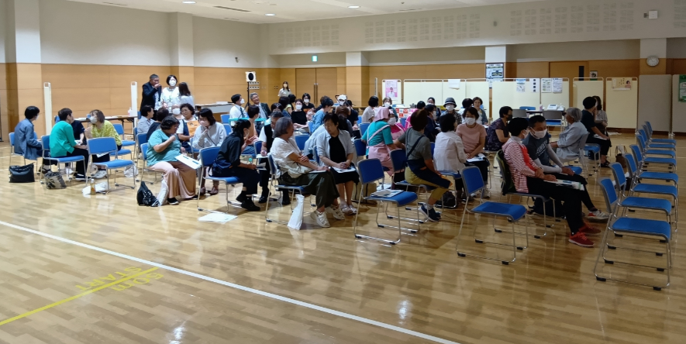
講演の様子
講演途中にロープレ実施
まったく知らない隣通しで最近あった
「ちょっと嫌なこと」を話し合い
先生の予想をはるか上を行く盛り上がる市民のみなさま
宮﨑先生から、
具体的な症例をもって病態の説明と
ゲートキーパーの役割について力説いただく

Slide 6
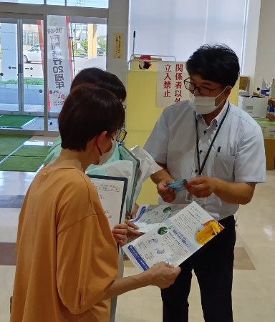
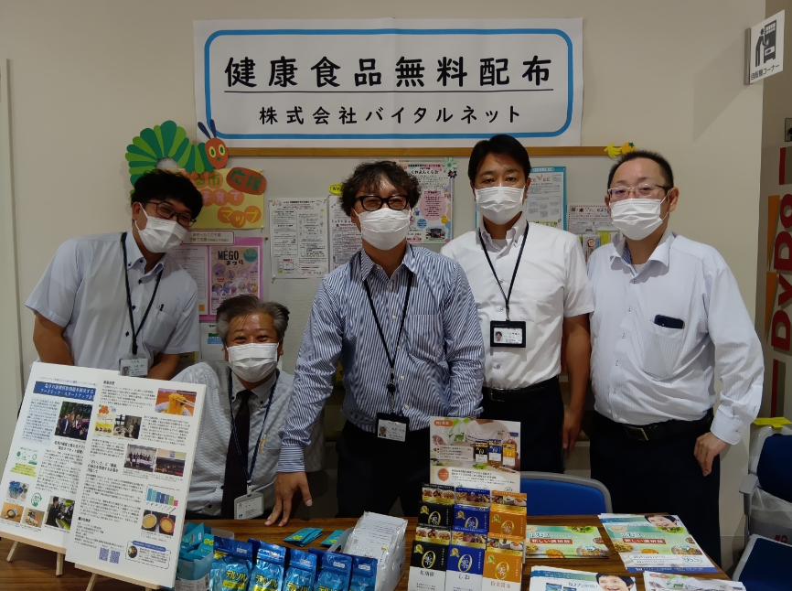
バイタルネットブース
トイメディカル
デルソル、零シリーズのサンプル配布
エマージング部三浦さんの説明を
熱心に聞き入る市民の方々

Slide 7

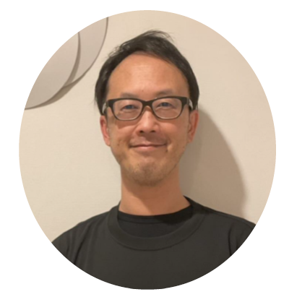
演者の先生
住友ファーマに仲介いただき演者として快諾をいただく

Slide 8
